Slide 1
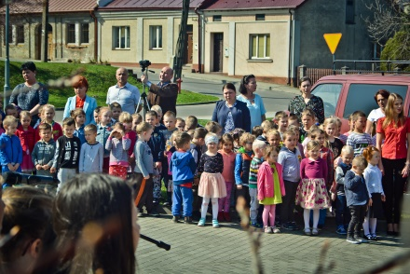
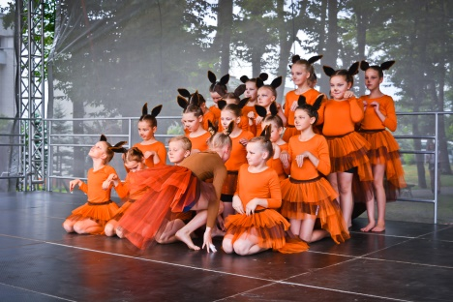
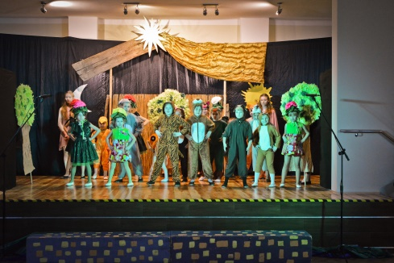
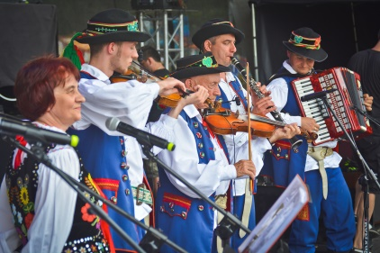
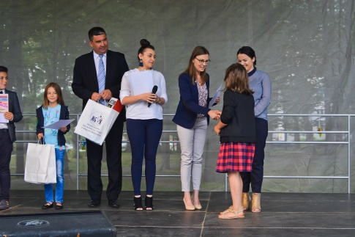
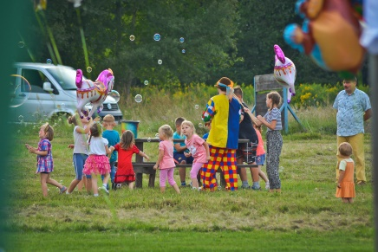
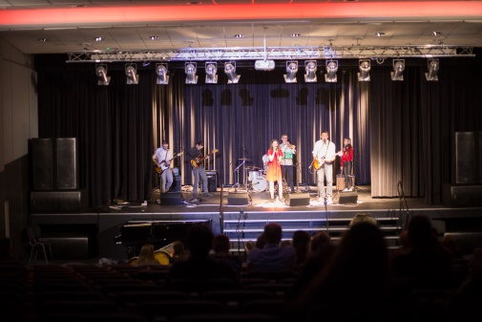
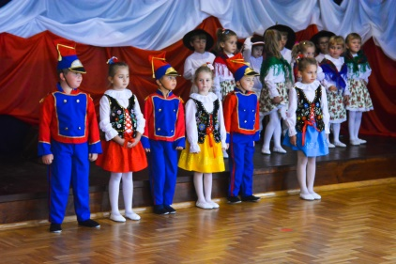
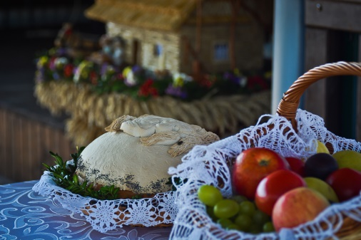
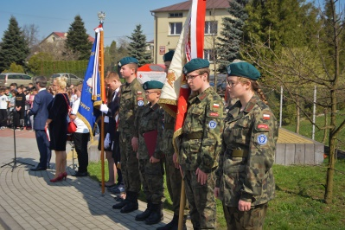
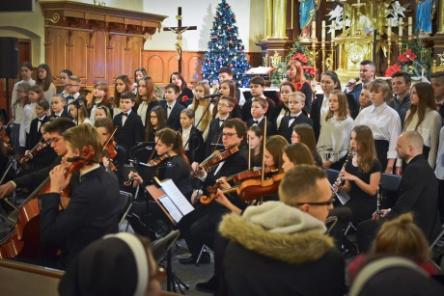
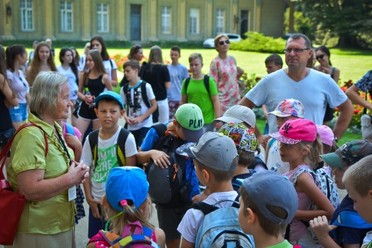
Miejsko Gminny Dom Kultury im. Franciszka Kotuli w Głogowie Małopolskim
DZIAŁALNOŚĆ: 2019-2020

Slide 2
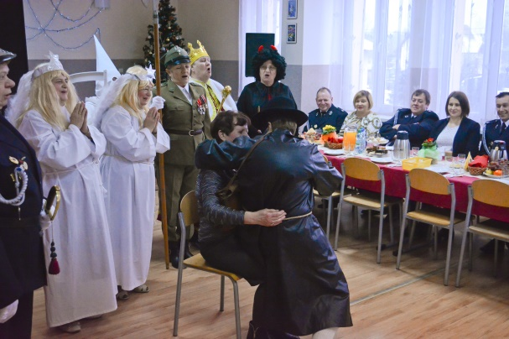
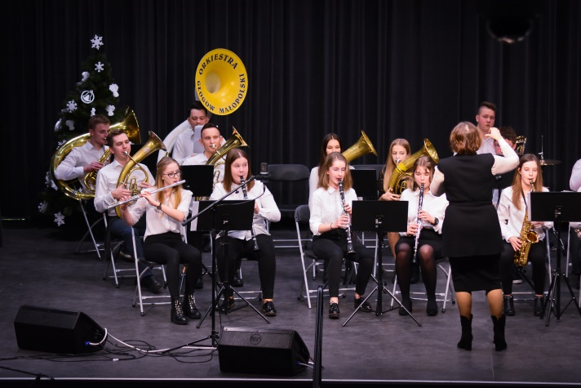
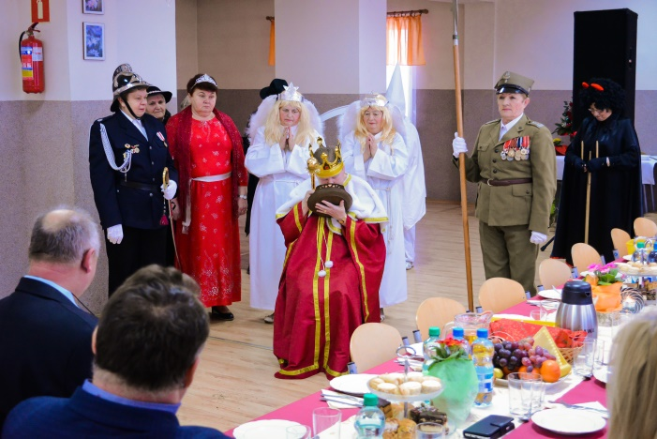
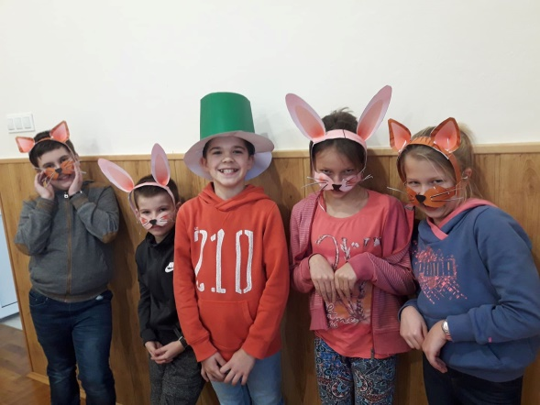
GRUPY I ZESPOŁY DZIAŁĄJACE PRZY MGDK
Aktywna Grupa Twórców
Balet
Chór Męski Gloria
Gminna Orkiestra Dęta
Grupa Teatralna ,,Hrabia von Trupki”
Grupa Teatralna ,,Ufo Nad Szopką”
Grupa Teatralna Niespodziewanego ,,Antynuda”
Kapela Przewrotniacy

Slide 3
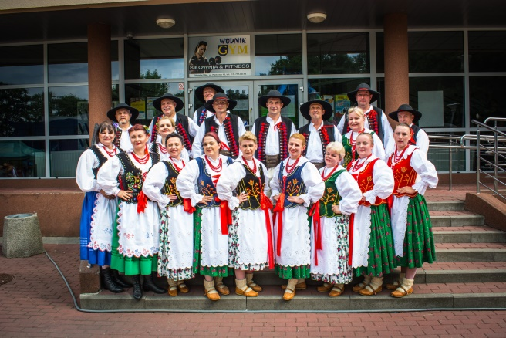
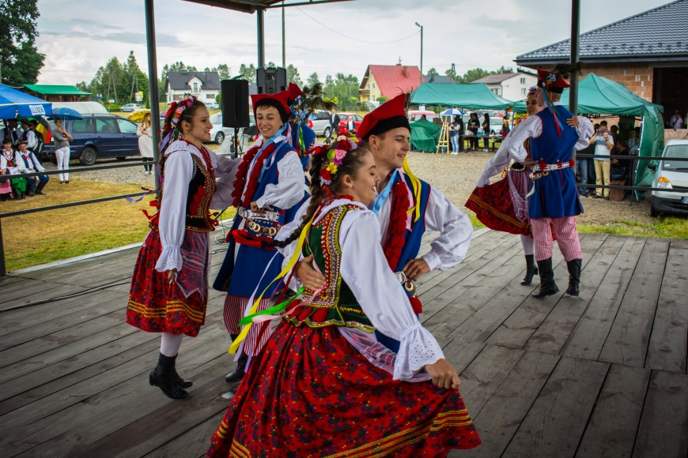
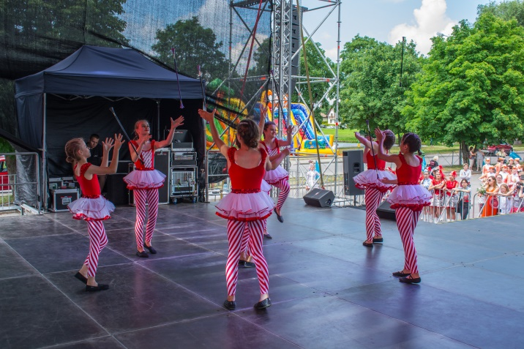
GRUPY I ZESPOŁY DZIAŁAJĄCE PRZY MGDK
Mażoretki
Taniec nowoczesny
Warsztaty rękodzieła
Zajęcia plastyczne
Zespół Muzyczny Łubu-Dubu
Zespół Pieśni i Tańca ,,Hanka”
Zespół Pieśni i Tańca „Koralik”
Zespół Pieśni i Tańca ,,Lajkonik”
Zespół Pieśni i Tańca ,,Mali Przewrotniacy”
Zespół Pieśni i Tańca ,,Przewrotniacy”

Slide 4
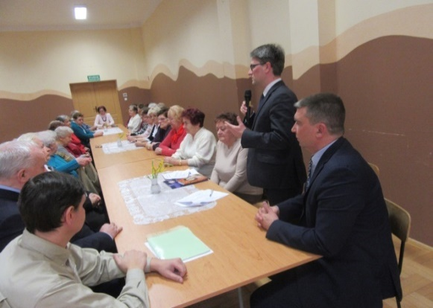
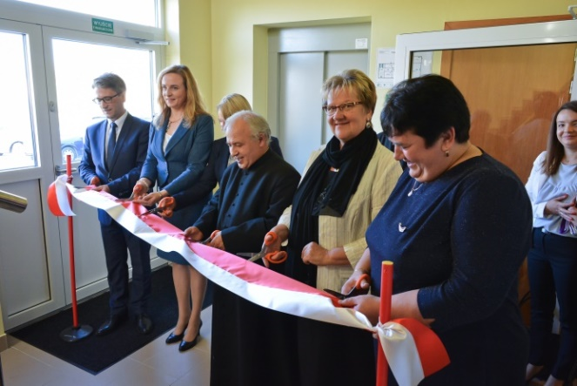
GOŚCINNIE W MGDK
AA ,,Eden”
Al-Anon ,,Oaza”
Gabinet Logopedyczny
Ośrodek Szkolenia Kierowców ,,Control”
Punkt Porad Prawnych
Szkoła Językowa English Club
Terapia dziecka z autyzmem
Związek Emerytów, Rencistów i Inwalidów

Slide 5
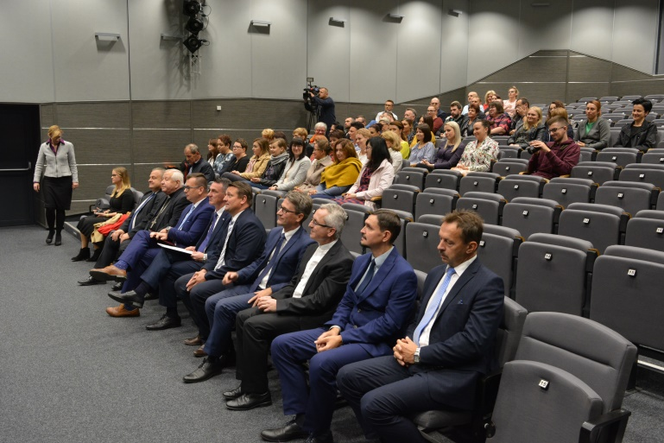
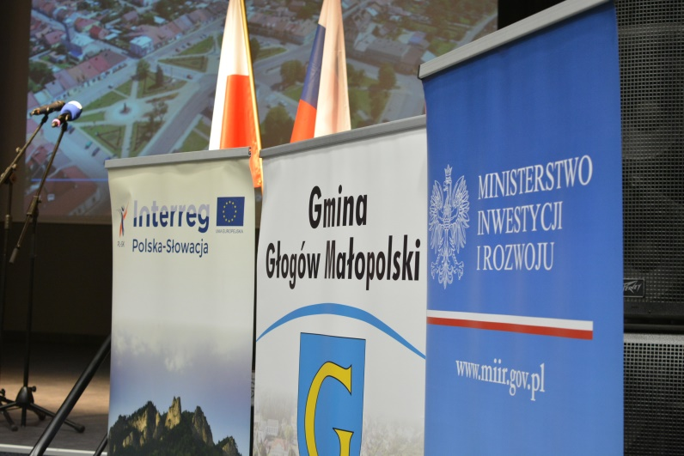
WSPÓŁPRACA
Współpraca z:
Szkołą Muzyczną
Gminnymi, Kołami Gospodyń Wiejskich
Związkiem Emerytów, Rencistów i Inwalidów
innymi samorządami, w tym zagraniczna
sołectwami
Akcją Katolicką
w ramach programu Interreg
grupą AA i Al-Anon

Slide 6
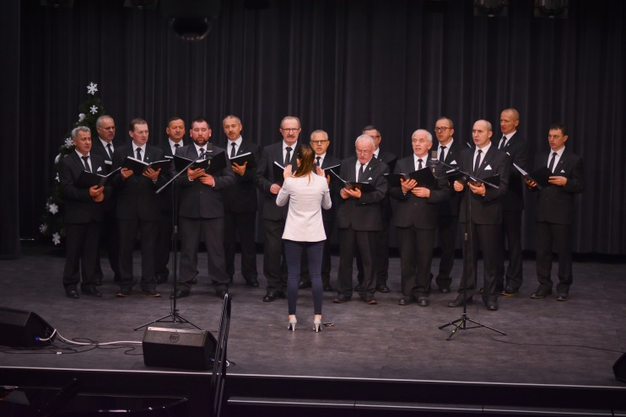
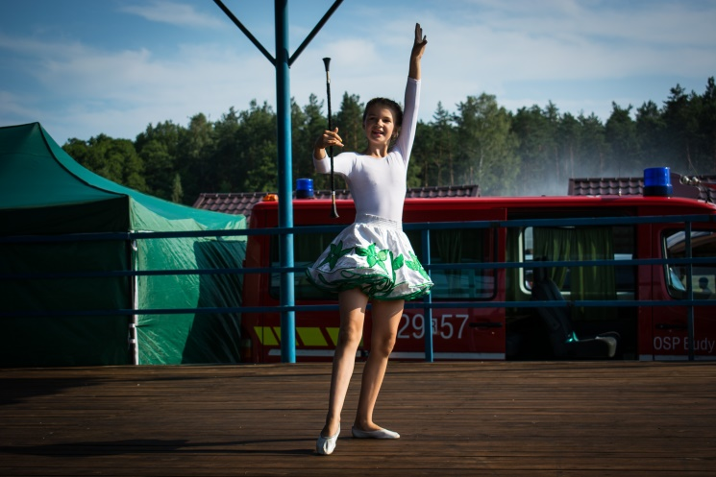
OSIĄGNIĘCIA ZESPOŁÓW DZIAŁAJĄCYCH PRZY MGDK
KWIECIEŃ 2019
Chór Męski ,,GLORIA”: wzięła udział w XIII Podkarpackim Przeglądzie Chórów – Pieśni Pasyjnej w Radymnie
MAJ 2019
AGT - Bogdan Jaskuła: III miejsce w II Wojewódzkim Konkursie Rzeźbiarskim ,,Wydobyte Przestrzeni”
AGT - Ryszard Jóźwiak: wyróżnienie w II Wojewódzkim Konkursie Rzeźbiarskim ,,Wydobyte Przestrzeni”
CZERWIEC 2019
Mażoretki - Mini Fantazja: I miejsce w kat. Baton
w IV Wojewódzkim Przeglądzie Zespołów Mażoretkowych i Cheerleaderkowych FAME

Slide 7
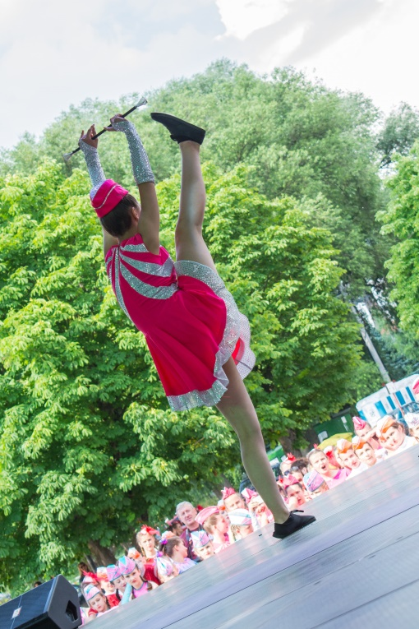
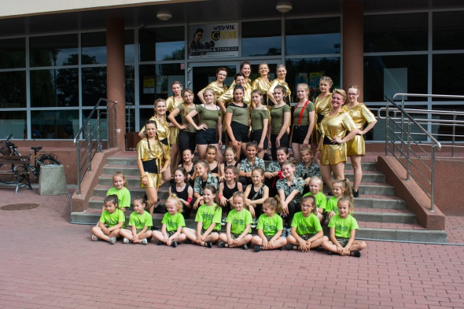
OSIĄGNIĘCIA ZESPOŁÓW DZIAŁAJĄCYCH PRZY MGDK
CZERWIEC 2019 – cd.
Mażoretki - Małe Mini Altro: III miejsce w kat. Baton w IV Wojewódzkim Przeglądzie Zespołów Mażoretkowych i Cheerleaderkowych FAME
Mażoretki Mini Altro: I miejsce w kat. Juniorki Baton w IV Wojewódzkim Przeglądzie Zespołów Mażoretkowych i Cheerleaderkowych FAME
Mażoretki Mini Altro: I miejsce w kat. Juniorki Baton w IV Wojewódzkim Przeglądzie Zespołów Mażoretkowych i Cheerleaderkowych FAME
Mażoretki Altro: II miejsce w kat. Seniorki Baton Kadetki w IV Wojewódzkim Przeglądzie Zespołów Mażoretkowych i Cheerleaderkowych FAME

Slide 8
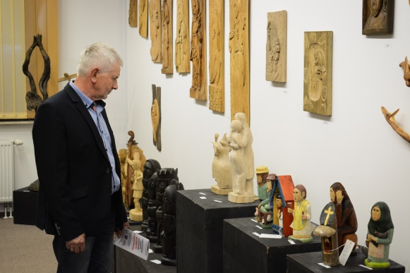
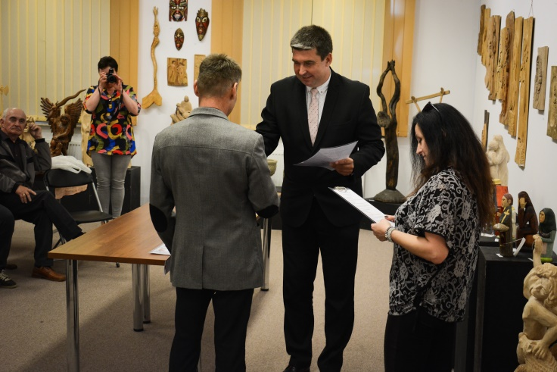
OSIĄGNIĘCIA ZESPOŁÓW DZIAŁAJĄCYCH PRZY MGDK
CZERWIEC 2019 – cd.
Mażoretki Mini Fantazja - Aleksandra Selwa:
I miejsce w kat. Solo Baton Kadetki w IV Wojewódzkim Przeglądzie Zespołów Mażoretkowych i Cheerleaderkowych FAME
Mażoretki Mini Altro - Anna Bednarz: II miejsce w kat. Solo Baton Juniorki w IV Wojewódzkim Przeglądzie Zespołów Mażoretkowych i Cheerleaderkowych FAME
Mażoretki Altro - Justyna Zdeb: I miejsce w kat. Solo Baton Seniorki w IV Wojewódzki Przeglądzie Zespołów Mażoretkowych i Cheerleaderkowych FAME
AGT - Agnieszka Woźniak-Jewiarz: I miejsce w
IX Wojewódzkim Przeglądzie Twórczości Nieprofesjonalnej ,,Patrząc i Widząc”
AGT - Małgorzata Grodecka, Jolanta Inglot, Robert Łyczko: wyróżnienie w IX Wojewódzkim Przeglądzie Twórczości Nieprofesjonalnej ,,Patrząc i Widząc”

Slide 9
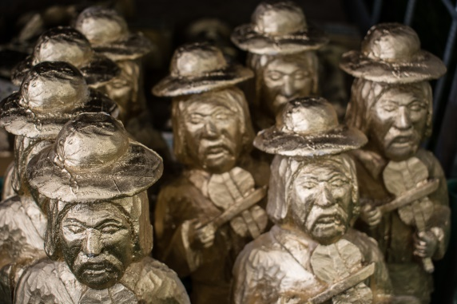
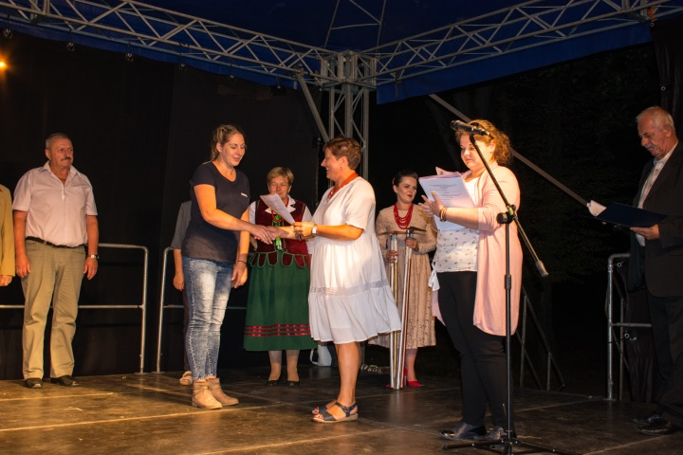
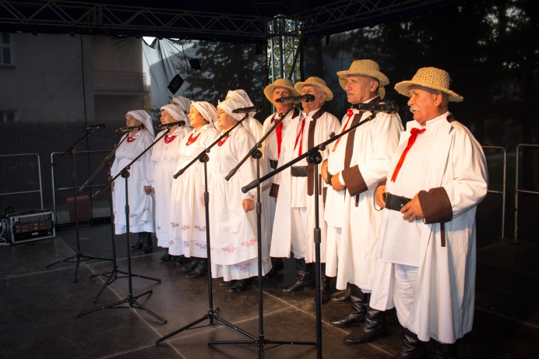
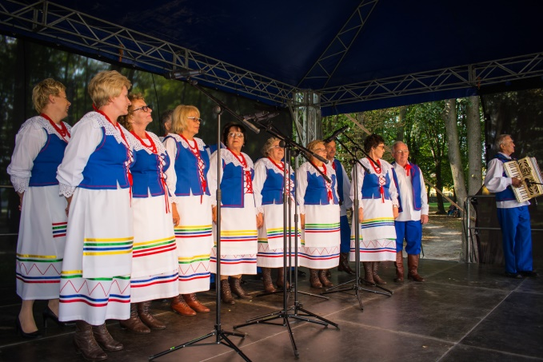
OSIĄGNIĘCIA ZESPOŁÓW DZIAŁAJĄCYCH PRZY MGDK
WRZESIEŃ 2019
Grupa Teatru Niespodziewanego Antynuda: wyróżnienie w IX Głogowskim Przeglądzie Kapel i Śpiewaków Ludowych ,,Wykopki 2019”
GRUDZIEŃ 2019
AGT - Ewa Wąs: I miejsce w kategorii wiekowej w IX wojewódzki przegląd twórczości nieprofesjonalnej
,,Patrząc i Widząc”

Slide 10
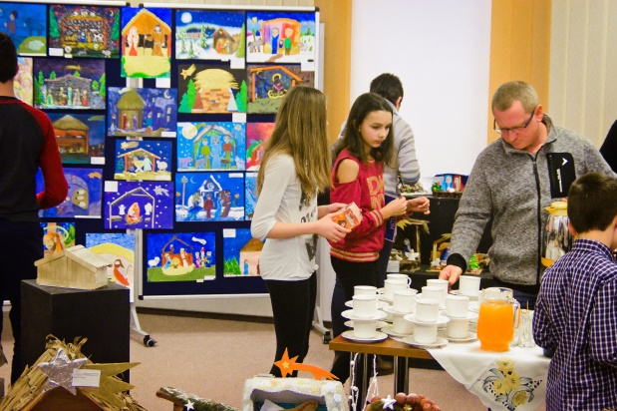
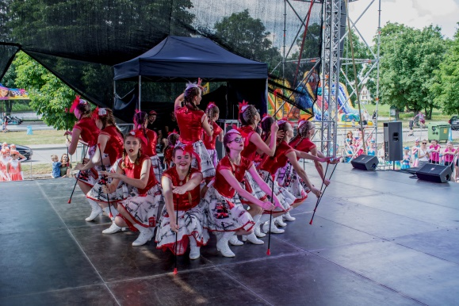
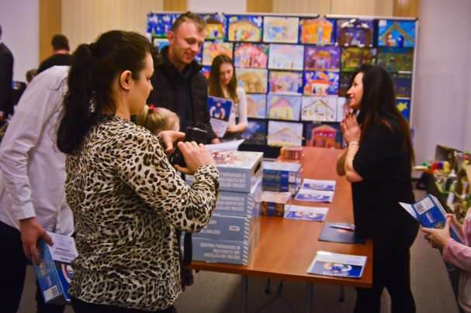
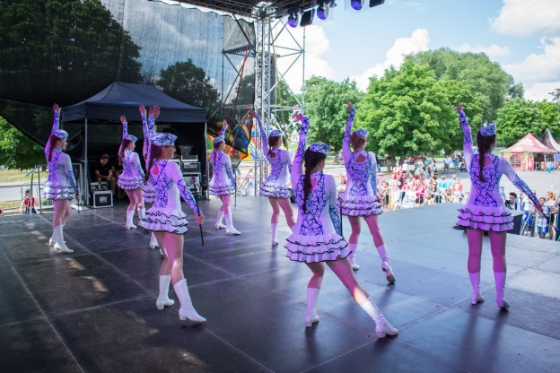
OSIĄGNIĘCIA ZESPOŁÓW DZIAŁAJĄCYCH PRZY MGDK
STYCZEŃ 2020
Kółko Plastyczne - Nicola Sereda: wyróżnienie
w kategorii prace płaskie w XVII Wojewódzkim Konkursie Plastycznym Szopka Betlejemska
w Oczach Dziecka 2019
LUTY 2020
Mażoretki Mini Altro: I miejsce za choreografię
z batonem w Zapasach Tanecznych w Nisku

Slide 11
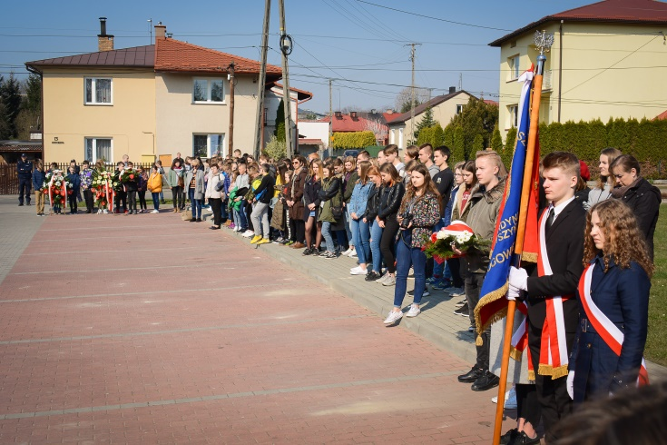
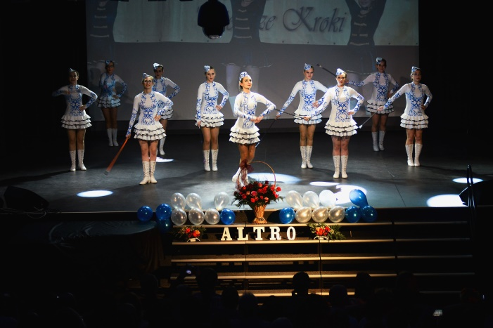
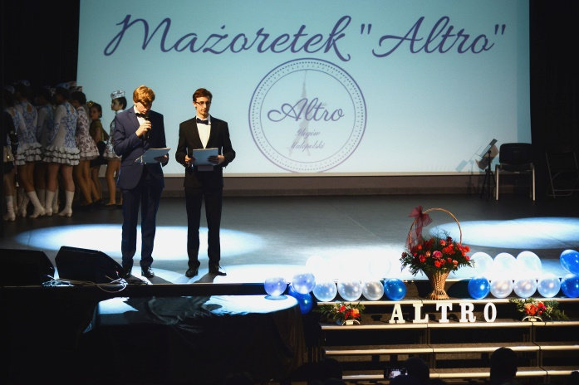
WAŻNIEJSZE IMPREZY I KONCERTY
Kwiecień 2019
Uroczystości Katyńskie
Koncert Niepodległościowy Hip-Hop
MAJ 2019
Uroczystości 3-go maja
Jubileusz 10-lecia Mażoretek Altro

Slide 12
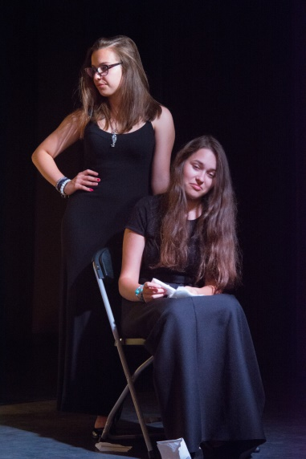
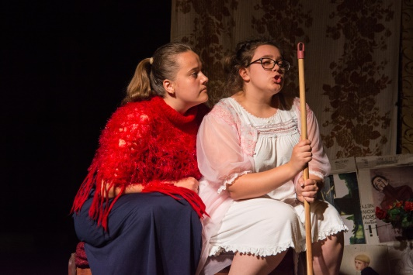
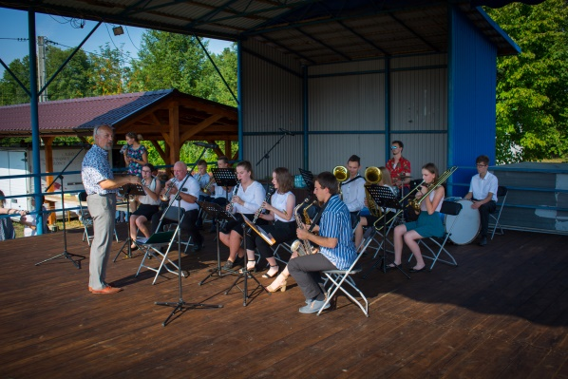
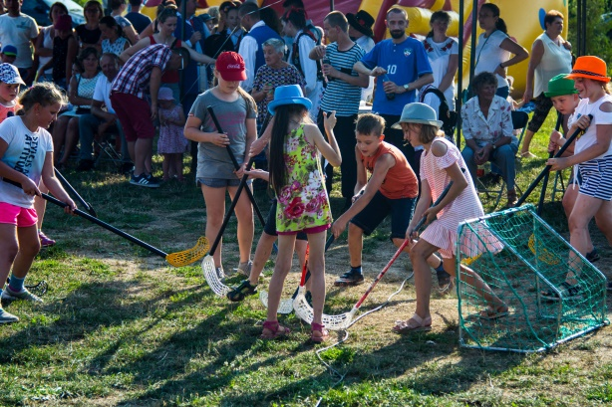
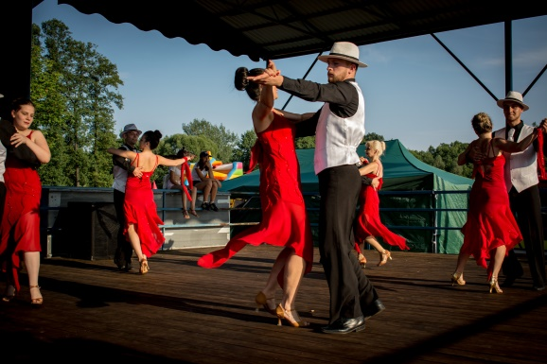
WAŻNIEJSZE IMPREZY I KONCERTY
CZERWIEC 2019
Piknik Szkolny w Przewrotnym
Poświęcenie hali sportowej w Pogwizdowie Nowym
Gminny Dzień Matki w Przewrotnem
VIII Wojewódzki Przegląd Piosenki Dziecięcej i Młodzieżowej
Koncert Tańca Nowoczesnego i Ludowego
Spektakl ,,Adam”
IV Wojewódzki Przegląd Zespołów Mażoretkowych
i Cheerleaderkowych FAME
DNI GŁOGOWA MAŁOPOLSKIEGO
Piknik Rodzinny os. Słoneczne w Głogowie Młp.

Slide 13
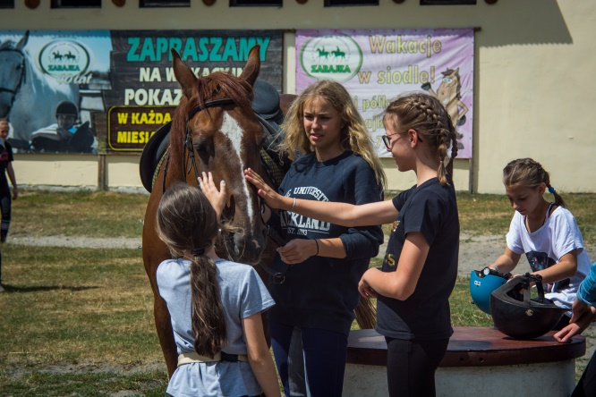
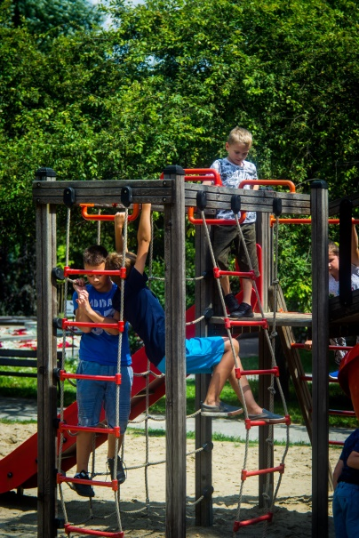
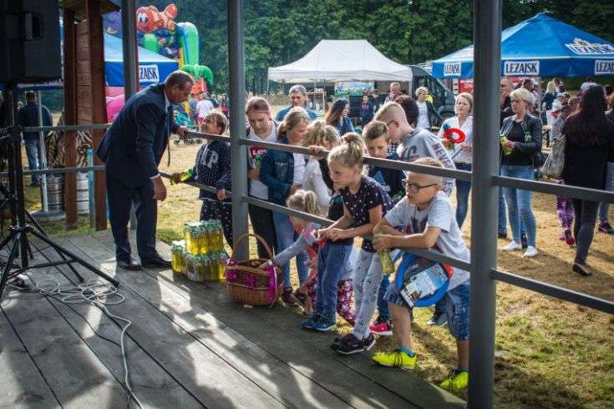
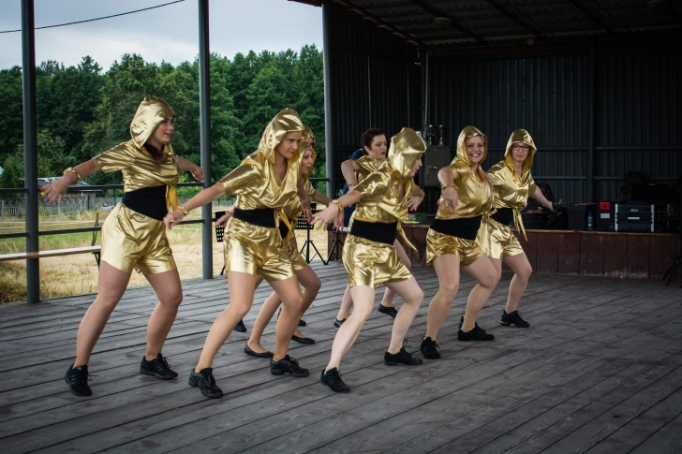
WAŻNIEJSZE IMPREZY I KONCERTY
LIPIEC 2019
Piknik Rodzinny w Hucisku, Wysokiej Głogowskiej,
Budach Głogowskich, Lipiu, Rudnej Małej,
Woli Cichej, Przewrotnem
Półkolonia letnia ,,Wakacje 2019”
w gminie Głogów Młp.
SIERPIEŃ 2019
Piknik Rodzinny w Rogoźnicy, Stykowie,
Pogwizdowie Starym
Dożynki Gminne w Zabajce

Slide 14
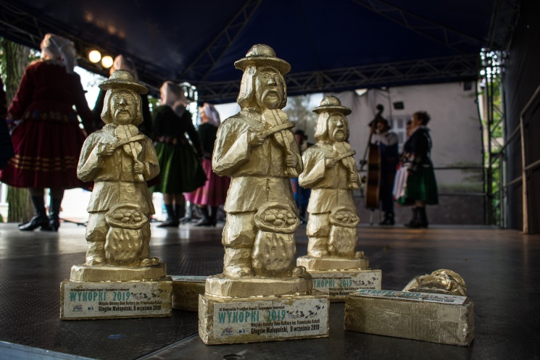
WAŻNIEJSZE IMPREZY I KONCERTY
WRZESIEŃ 2019
Piknik Rodzinny na os. Niwa w Głogowie Młp.
IX Głogowski Przegląd Kapel i Śpiewaków Ludowych ,,Wykopki 2019”
PAŹDZIERNIK 2019
Spektakl teatralny ,,Serce bez Granic”
Dzień Seniora w Wysokiej Głogowskiej

Slide 15
WAŻNIEJSZE IMPREZY I KONCERTY
LISTOPAD 2019
Uroczystości Święta Niepodległości, koncert patriotyczny
V Głogowskie Spotkanie z Poezją Śpiewaną- koncert Martyny Jakubowicz
Grudzień 2019
Mikołajkowy Koncert Charytatywny

Slide 16
WAŻNIEJSZE IMPREZY I KONCERTY
STYCZEŃ 2020
,,U Kotuli na zapiecku” – koncert kolęd ,,Vox Angeli”
Ferie zimowe 2020 w gminie Głogów Młp.
Dzień Seniora w Rudnej Małej, Przewrotnem, Stykowie, Hucisku, Lipiu, Rogoźnicy, Pogwizdowie Starym, Zabajce, Woli Cichej
Gminny Wieczór Kolęd
Charytatywna Zabawa Taneczna
LUTY 2020
Dzień Seniora w Pogwizdowie Nowym
MARZEC 2020
Koncert z okazji Dnia Kobiet

Slide 17
PONADTO GRUPY DZIAŁAJACE POD PATRONATEM MGDK UŚWIETNIAJĄ
imprezy i akademie szkolne z okazji: Świąt
Bożego Narodzenia, Dzień Babci i Dziadka, Dnia Kobiet,
Dnia Mami i Taty oraz inne
spotkania w całej gminnie
imprezy plenerowe, itp..

Slide 18
WYSTAWY
SALA WYSTAW MGDK
Wystawa II Wojewódzkiego Konkursu Rzeźbiarskiego
,,Wydobyte z Przestrzeni”
Wystawa IX wojewódzkiego Przeglądu Twórczości Nieprofesjonalnej
,,Patrząc i Widząc”
Wystawa rzeźby Józefa Pałaca i malarstwa na jedwabiu Jadwigi Kupiszewskiej
Wystawa fotografii Roberta Drzała- ,,Głogowskiego”
Wystawa prac Roberta Łyczko- 30 lecie pracy twórczej

Slide 19
WYSTAWY
SALA WYSTAW MGDK
Wystawa Aktywnej Grupy Twórców
Wystawa XIV Wojewódzkiego Konkursu Plastycznego ,,Nasz Wspólny Świat”
Wystawa XXVII Wojewódzkiego Konkursu Plastycznego ,,Szopka Betlejemska w Oczach Dziecka”
Wystawa malarstwa Elżbiety Kus

Slide 20
WYSTAWY
MAŁA GALERIA MGDK
Wystawa Wielkanocna
III wystawa z cyklu ,,Poznaj Głogowskie rękodzieło” – Helena Stopa
Wystawa ,,Łowicka wycinanka”
Wystawa ,,Cuda wianki”
Wystawa AGT po plenerze w Przemyślu i okolicach
Wystawa rzeźby Mariana Sochackiego
Wystawa prac wykonanych na zajęciach plastycznych i zajęciach rękodzieła w roku 2018/2019
Wystawa prac wykonanych na warsztatach garncarskich
,,Pamiątki z Odrzykonia” podczas półkolonii letnich

Slide 21
WYSTAWY
MAŁA GALERIA MGDK
Wystawa po plenerach AGT
Wystawa pt. ,,Drzewko szczęścia”
Wystawa ,,Jesienne inspiracje”
Wystawa bożonarodzeniowa
Wystawa karykatur Tomasza Koby
IV wystawa z cyklu ,,Poznaj Głogowskie Rękodzieło” – Karolina Duda

Slide 22
WYSTAWY
GALERIA POD RATUSZEM
Wystawa prac AGT
Wystawa fotografii Marka Augustyna
Wystawa ceramiki Anny Hass-Brzuzan
Wystawa ,,5 lat Galerii pod Ratuszem”

Slide 23
PROJEKCJE FILMOWE I SPEKLATLE W SALI WIDOWISKOWEJ W MGDK
Seanse filmowe z cyklu ,,Kino wraca do Głogowa Małopolskiego”
dla dzieci, młodzieży i dorosłych
Film o F. Kotuli w ramach Dnia Patrona SP w Głogowie Młp.
Projekcja filmu dla uczestników ŚDS, SP w Przewrotnem,
SP w Głogowie Młp.
Projekcja filmu dla SP Nr 13 w Rzeszowie
Projekcja filmu z Głogowskiej Ścieżki Historycznej dla ZERiI
Koncert Hip-Hopu Patriotycznego - Przemysław Majewski
Koncert pt. ,,Roztańczony Dzień Dziecka”
Koncert Tańca Ludowego i Tańca Nowoczesnego
Spektakl pt. ,,Serce bez Granic”
Spektakl pt. ,,Adam”

Slide 24
WOJEWÓDZKIE KONKURSY PLASTYCZNE
II Wojewódzki Konkurs Rzeźbiarski ,,Wydobyte z Przestrzeni”
IX Wojewódzki Przegląd Twórczości Nieprofesjonalnej
,,Patrząc i Widząc”
XIV Wojewódzki Konkurs Plastyczny ,,Nasz Wspólny Świat”
XVII Wojewódzki Konkurs Plastyczny Szopka Betlejemska
w Oczach Dziecka
XIX Wojewódzki Konkurs Plastyczny „Na szkle Malowane”

Slide 25
PLENERY ARTYSTYCZNE AKTYWNEJ GRUPY TWÓRCÓW
Plener AGT z dziećmi z kółka plastycznego
z MGDK w Wilczej Woli
Plener AGT w Przemyślu i okolicy
Plener AGT w Pereczynie – Ukraina
Plener AGT w Łysej n. Łabą - Czechy

